Slide 1
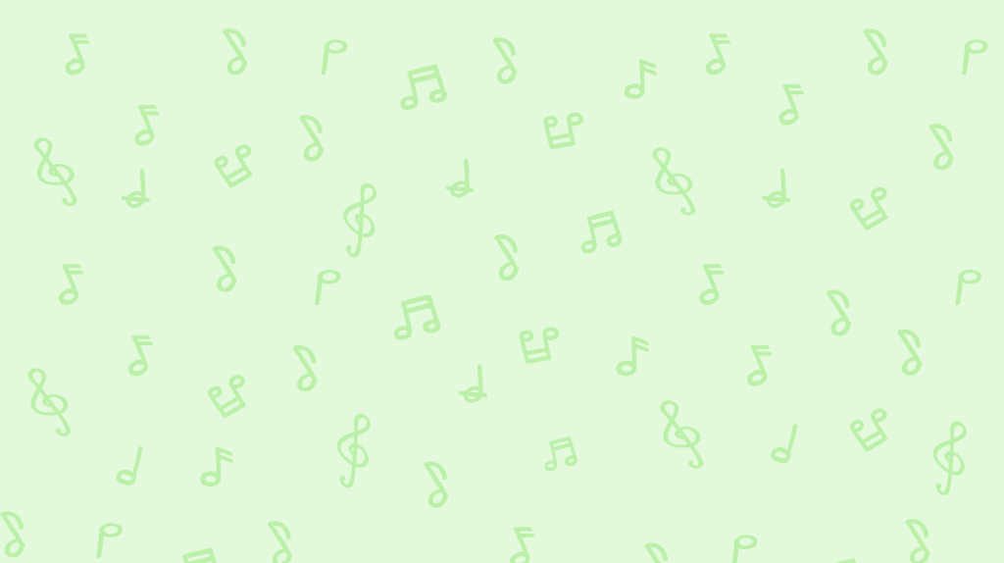
五下第4課
教學簡報
樂器合奏

Slide 2
學習重點
重温學過的牧童笛指法
合奏《進行曲》
認識各種小組合奏，包括二重奏、三重奏、四重奏及五重奏，並分析不同的樂器組合所構成的不同聲響效果

Slide 3
第4課頁16至17
請打開課本頁16至17。

Slide 4
重温牧童笛指法
練習以下的牧笛指法，並把有關的音名填在 內。
D
E
可按此吹奏其他牧童笛歌曲
F#
E'

Slide 5
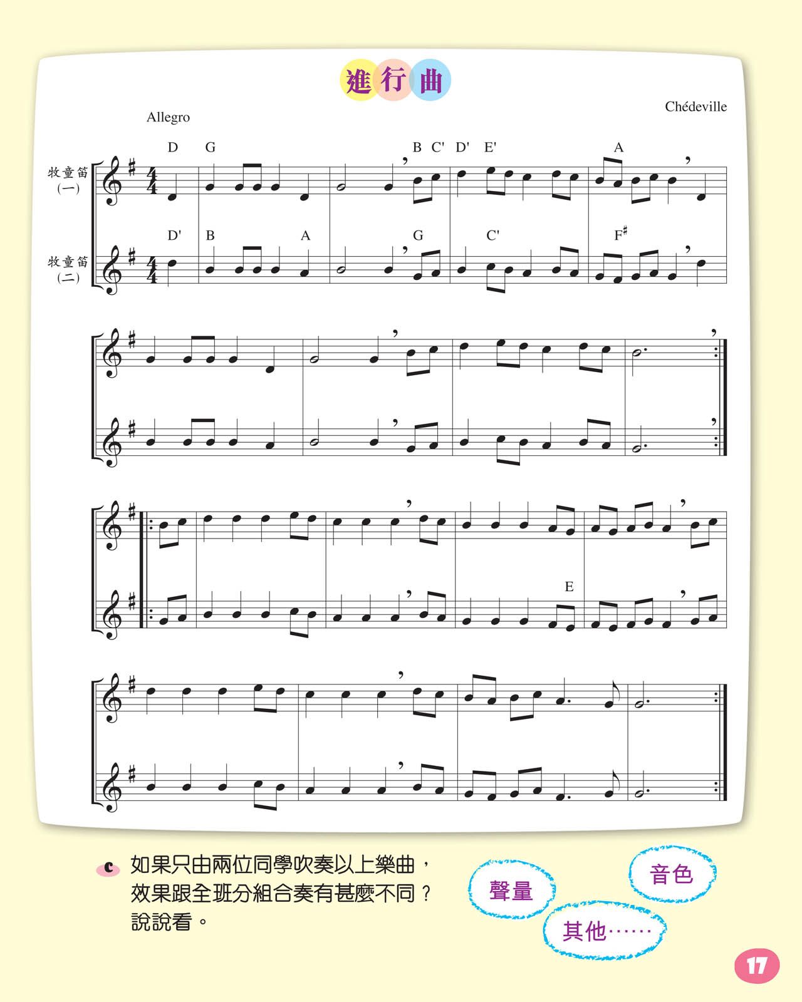
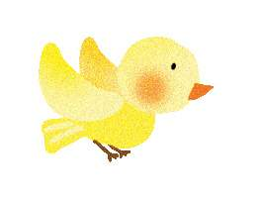
重温牧童笛指法
除了D、E、F#、E'音，看看這首《進行曲》還包含了哪些音，它們的指法是怎樣的。
G、A、B、C'、D'
可按此重温其他牧童笛指法

Slide 6
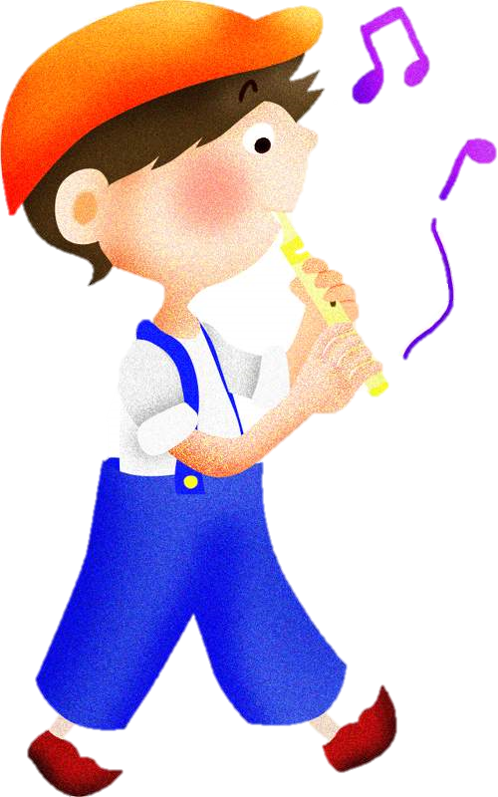
視奏《進行曲》
視奏「牧童笛（一）」的旋律，並練習多次。
可按此看看電子樂譜

Slide 7
視奏《進行曲》
視奏「牧童笛（二）」的旋律，並練習多次。
可按此看看電子樂譜

Slide 8
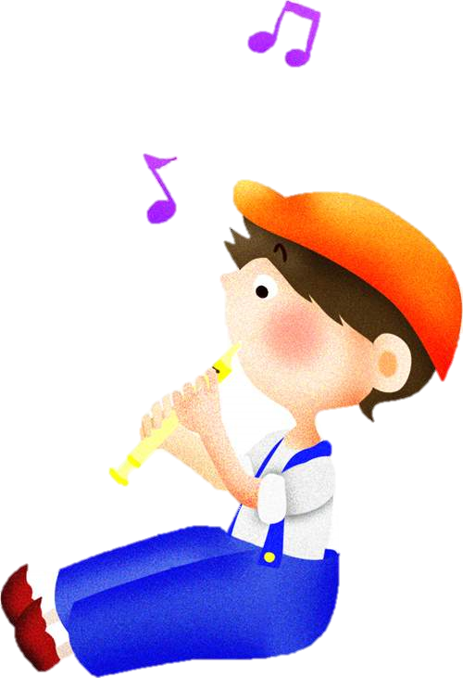
合奏《進行曲》
全班分成兩組進行合奏，先合奏第一、二行。

Slide 9
合奏《進行曲》
現在合奏第三、四行。

Slide 10
合奏《進行曲》
一同合奏全曲吧！
可由老師帶領二至五位學生吹奏「牧童笛（二）」，與其他學生進行合奏，聽聽合奏效果是怎樣的。
可按此看看電子樂譜

Slide 11
比較合奏效果
如果由兩位同學吹奏以上樂曲，效果跟全班分組合奏有甚麼不同？説説看。
可請兩位吹奏技術較佳的同學合奏樂曲，再比較由兩人合奏跟由全班合奏所產生的音樂效果有甚麼不同。

Slide 12
比較合奏效果
相對於二人合奏，全班分組合奏所產生的音樂聲量較大，音色較雄渾、織體較厚。
只有幾個人的合奏是「重奏」，與多人合奏的「大合奏」效果是不同的。

Slide 13
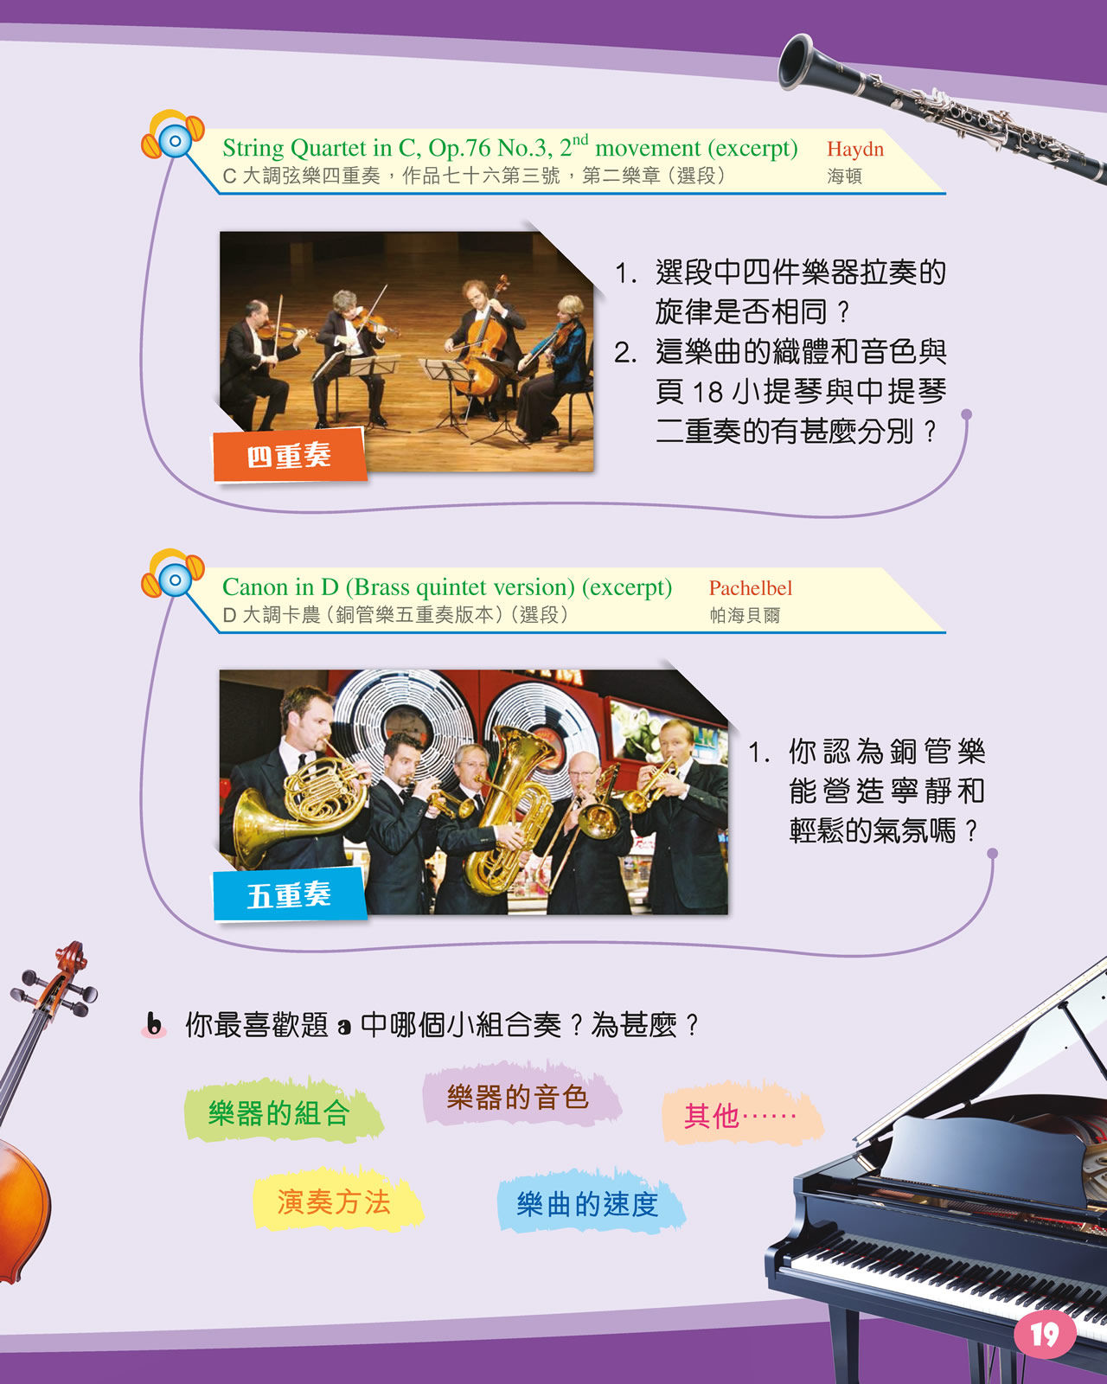
第4課頁18至19
請打開課本頁18至19。

Slide 14
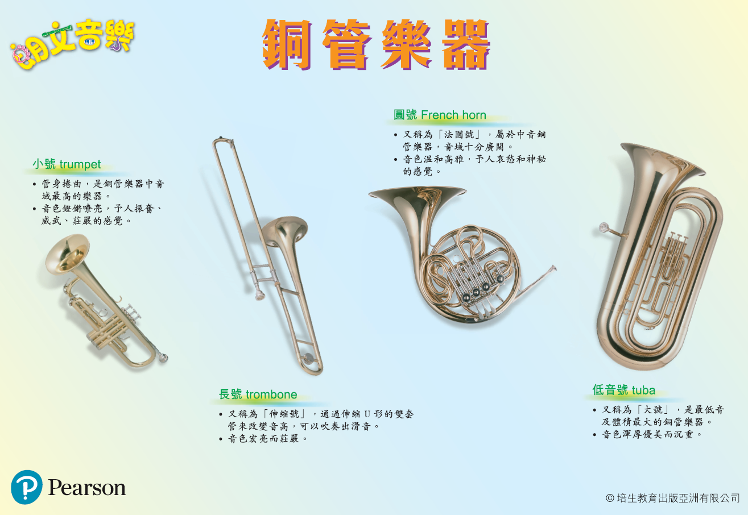
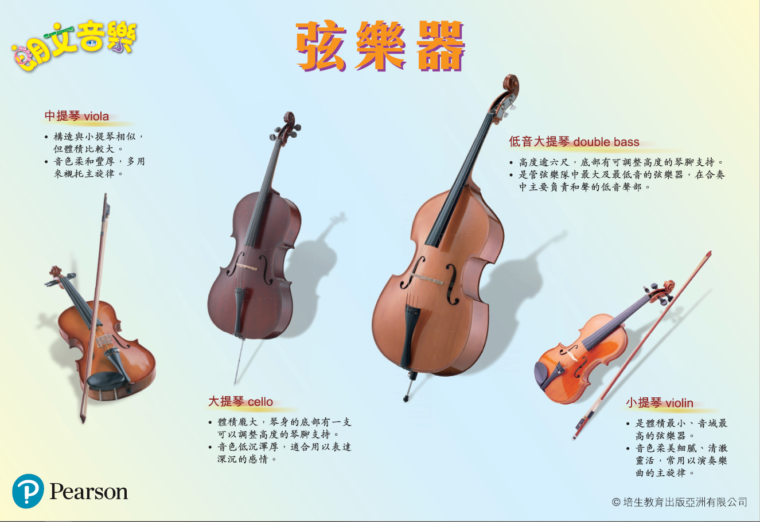
重温西洋樂器
在認識及聆聽不同組合的演奏前，大家可先重温以下常見的樂器，以及它們的分類。
銅管樂器
按此進入
木管樂器
按此進入
弦樂器
按此進入
敲擊樂器
按此進入

Slide 15
小組合奏的種類
在器樂演奏中，我們可以按樂器的數目和種類把它們分成不同類型的小組合奏。
兩個人分別演奏兩個不同聲部，稱為「二重奏」；三人演奏時， 稱為「三重奏」，以此類推。
參考資料

Slide 16
聆聽小組合奏
聆聽以下組合的演奏，然後回答問題。
Duo for Violin and Viola in B^{b}, K424, 1st movement (excerpt) Mozart
降B大調小提琴與中提琴二重奏，作品四百二十四，第一樂章 （選段） 莫扎特
(01:25-03:09)
答案
樂曲參考資料
二人。
小提琴演奏主旋律。
中提琴負責伴奏。

Slide 17
聆聽小組合奏
聆聽以下組合的演奏，然後回答問題。
Trio for Clarinet, Cello and Piano in E^{b}, Op.38, 2nd movement (excerpt) Beethoven
降E大調單簧管、大提琴與鋼琴三重奏，作品三十八，第二樂章（選段） 貝多芬
(10:21-12:33)
樂曲參考資料
答案
單簧管 → 鋼琴 →大提琴。
鋼琴。

Slide 18
聆聽小組合奏
聆聽以下組合的演奏，然後回答問題。
String Quartet in C, Op.76 No.3, 2nd movement (excerpt) Haydn
C大調弦樂四重奏，作品七十六第三號，第二樂章（選段） 海頓
(00:06-01:21)
樂曲參考資料
答案
不相同。
織體較厚；音色較豐富。

Slide 19
聆聽小組合奏
聆聽以下組合的演奏，然後回答問題。
Canon in D (Brass quintet version) (excerpt) Pachelbel
D大調卡農（銅管樂五重奏版本）（選段） 帕海貝爾
(00:01-02:14)
答案
樂曲參考資料
能。銅管樂器配合緩慢的演奏速度和較輕的力度能營造柔和的音色，令人感覺寧靜和輕鬆。

Slide 20
最喜歡的小組合奏
剛才聽過的四個小組合奏中，你最喜歡哪一個？為甚麼？
根據以下的提示説一説。

Slide 21
最喜歡的小組合奏
看看以下的例子。
我最喜歡二重奏那段選段。小提琴及中提琴均屬提琴家族，所以合奏時音色統一和諧。
我最喜歡三重奏那段選段。單簧管、大提琴及鋼琴的聲音各有特色，當它們合奏時，互相配合，音色豐富多變。

Slide 22
總結
音樂有很多不同的表演形式，除獨奏外，還有各種不同類型的合奏，例如本課所介紹的二重奏、三重奏、四重奏及五重奏。
小組合奏的形式千變萬化，每種形式所演奏出來的音樂，無論在音色、織體等方面均有不同的效果。

Slide 23
評估及自學資源
評估資源
完成鞏固樂理工作紙「牧童笛指法温習室」，温習牧童笛指法。
觀看影片，欣賞《C大調弦樂四重奏，作品七十六第三號》的完整演奏版本。
自學資源
完

Slide 24
© 培生教育出版亞洲有限公司

Slide 25
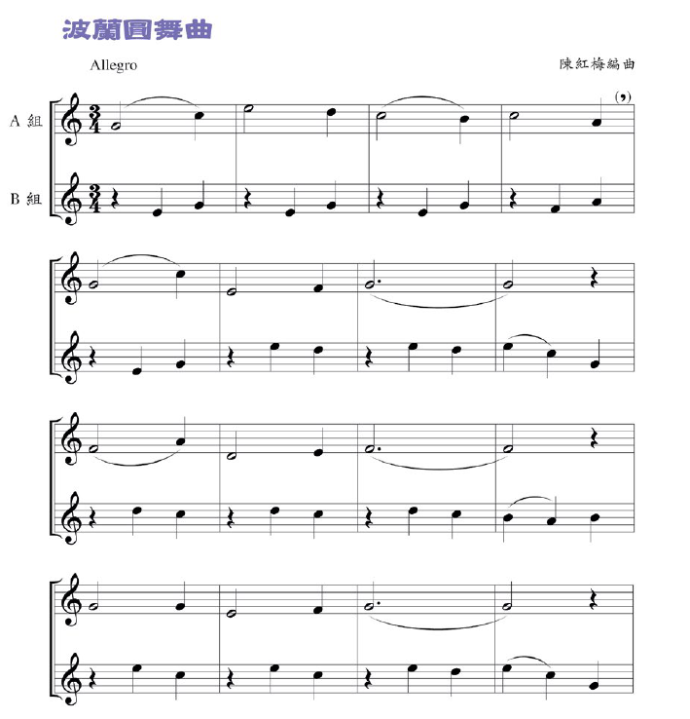
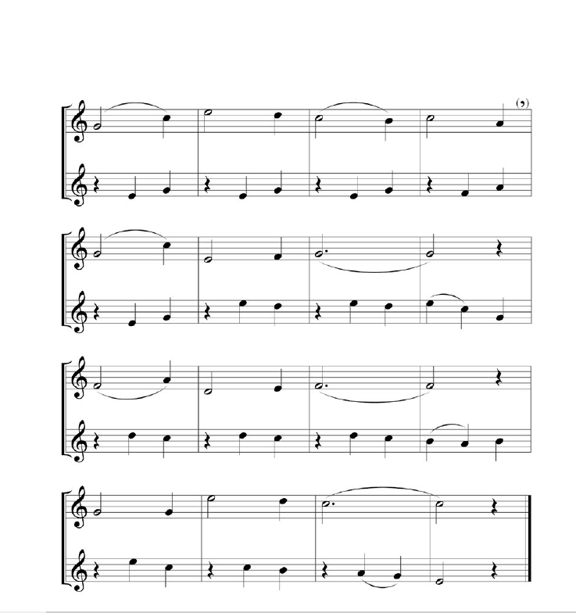
其他牧童笛歌曲：
波蘭圓舞曲
全曲示範
A組示範
B組示範
伴奏音樂
返回

Slide 26
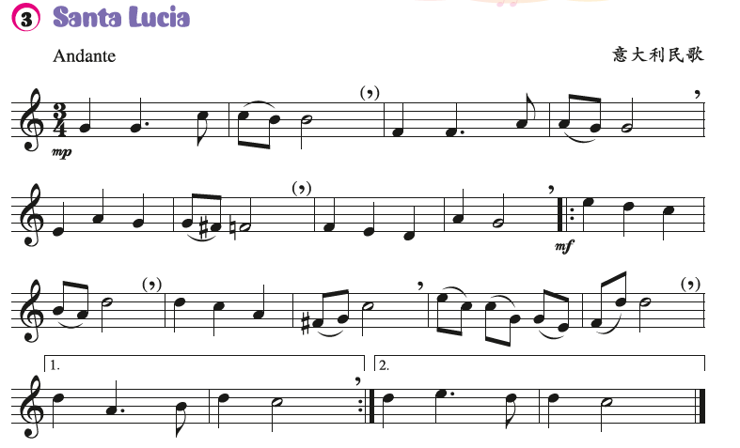
其他牧童笛歌曲：
Santa Lucia
示範
伴奏音樂
返回

Slide 27
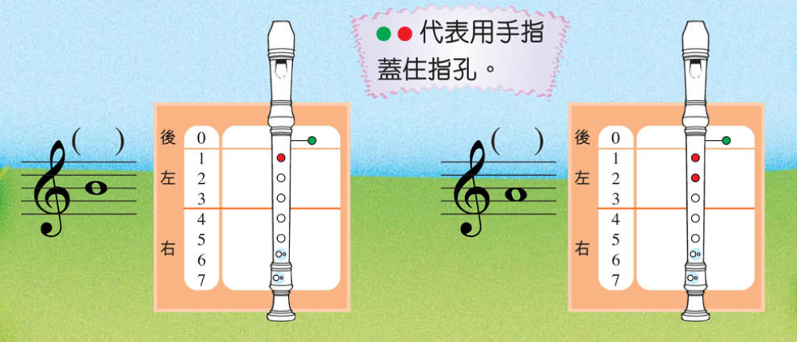
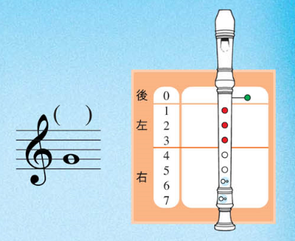
其他牧童笛指法
B
A
G
C'
D'
返回

Slide 28
電子樂譜—牧童笛（一）練習
返回

Slide 29
電子樂譜—牧童笛（二）練習
返回

Slide 30
電子樂譜—合奏示範
返回

Slide 31
銅管樂器
返回

Slide 32
木管樂器
返回

Slide 33
弦樂器
返回

Slide 34
敲擊樂器：
有固定音高
下一頁

Slide 35
敲擊樂器：
無固定音高（一）
下一頁

Slide 36
敲擊樂器：
無固定音高（二）
返回

Slide 37
重奏（室樂）
「重奏」為一種小型合奏，由數件不同的樂器組成，每件樂器負責一個聲部：由兩件樂器合奏的稱為「二重奏」、由三件樂器合奏的稱為「三重奏」，以此類推。
重奏有二重奏至八重奏等不同的形式，其中以二重奏（duet）、三重奏（trio）及四重奏（quartet）最常見。由於重奏在十七、十八世紀相當盛行，當時主要為皇室成員及達官貴族在室內欣賞的音樂，故又稱為「室內樂曲」或「室樂」（Chamber Music）。
返回

Slide 38
《降B大調小提琴與中提琴二重奏，作品四百二十四》
此曲創作於1783年，據說是莫扎特(Wolfgang Amadeus Mozart, 1756-1791)替海頓的弟弟米高．海頓（Michael Haydn, 1737-1806)寫的。
米高當年奉奧地利 薩爾茲堡大主教之命，要譜寫六首小提琴與中提琴的二重奏。然而，他在作曲期間患了重病，只完成了其中四首。那時，莫扎特正在當地旅行，他仗義幫助米高完成剩餘的兩首，此曲便是其中一首。
下一頁

Slide 39
《降B大調小提琴與中提琴二重奏，作品四百二十四》
此曲共有三個樂章，旋律優雅動聽，輪廓鮮明，充滿歡欣，小提琴及中提琴以不同的形式進行互動，配合得天衣無縫。本書所輯錄的乃是第一樂章的選段。
返回

Slide 40
《 降E大調單簧管、大提琴與鋼琴三重奏，作品三十八》
貝多芬（Ludwig van Beethoven, 1770-1827 ）於1799年創作了著名的《降E大調七重奏》（Septet in E^{b} ,Opus 20），由單簧管、低音管、法國號、小提琴、中提琴、大提琴及低音大提琴演奏。
翌年，此曲在維也納宮廷劇院首演，自此深受愛樂者及演奏家喜愛。有見及此，貝多芬於1802年將其改編為弦樂五重奏，接着又於1803年推出這個單簧管、大提琴與鋼琴的三重奏版本。
下一頁

Slide 41
《 降E大調單簧管、大提琴與鋼琴三重奏，作品三十八》
此曲共有六個樂章，本書所輯錄的乃是第二樂章（慢板）的選段，此樂章採用三段體曲式寫成，旋律抒情動聽、音色豐富，令人回味再三。
返回

Slide 42
《C大調弦樂四重奏，作品七十六第三號》（又稱《皇帝四重奏》）
在1797年，海頓 (Franz Joseph Haydn, 1732-1809)為了慶祝奧地利 法朗茲王的誕辰，把詩人哈修卡的詞譜上曲，寫成一首名為《天佑法朗茲王》的讚歌。
此讚歌莊嚴親切，深受大眾喜愛，不久便正式成為奧地利的國歌。翌年，海頓創作了這首有四個樂章的弦樂四重奏，由於第二樂章的旋律取自《天佑法朗茲王》，因此這首四重奏又稱為《皇帝四重奏》（Emperor Quartet）。
下一頁

Slide 43
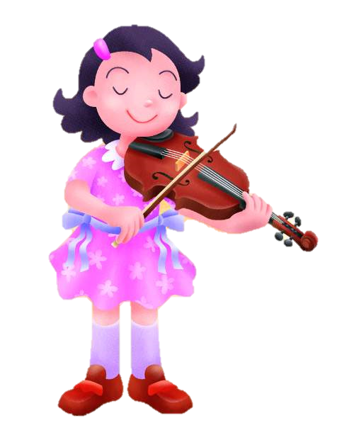
《C大調弦樂四重奏，作品七十六第三號》（又稱《皇帝四重奏》）
著名的第二樂章為一首變奏曲，由主題及四段變奏構成，每段變奏均由不同的弦樂器演奏主旋律，並配以簡潔莊重的和聲，格調高雅。本書所輯錄的選段為此樂章的主題部分，由第一小提琴演奏主旋律。
返回

Slide 44
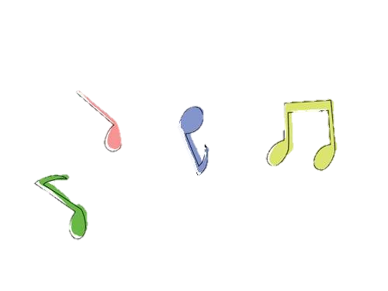
《D大調卡農》（銅管樂五重奏版本）
德國作曲家帕海貝爾 (Johann Pachelbel, 1653-1706)約在1680年創作了《D大調卡農與吉格》。
樂曲分為卡農與吉格舞曲兩個部分，以卡農部分較為著名。卡農是一種曲式，由幾個聲部演奏相同的旋律，並以輪唱的形式加入。
下一頁

Slide 45
\
《D大調卡農》（銅管樂五重奏版本）
原曲以三個小提琴輪流加入演奏主旋律，並以一種通常用作演奏數字低音(figured bass)的低音樂器（如大提琴、古鍵琴等）來演奏兩小節的固定低音(ground bass)，即一組反覆出現的低音，作為樂曲中不斷重複的八個和弦的主體。
樂曲旋律優美動聽，不同聲部的旋律互相模仿，綿延不斷，予人放鬆的感覺。本書所輯錄的銅管樂五重奏版本由法國號、長號、低音號及兩支小號演奏，展示了銅管樂器柔和的一面。
返回

